Slide 1
Складывание государства у восточных славян
Цель урока:
Выяснить причины и факторы возникновения русской государственности;
Подчеркнуть многонациональный характер первого русского государства
Проанализировать «норманнскую теорию» и ее роль в русской истории;
Чупров Л.А. МОУ СШ № 3 с. К-Рыболов Ханкайского района Приморского края, высшая категория.

Slide 2
План урока:
Первые упоминания о государстве Русь. Происхождение названия, характер этого государства.
Предпосылки образования государства основные этапы его развития.
Норманнская теория, ее значение.
Борьба Новгорода и Киева как двух государственных центров на Руси.
Основные направления внешней политики и культурная ориентация раннего славянского государства.
«Военная демократия» и «полюдье».

Slide 3
Основные понятия:
Варяжская (норманнская) теория,
«военная демократия».
Важнейшие даты:
первая половина IX в. - первые упоминания о государстве Русь;
860 г. - нападение руссов на Константинополь, заключение мира между Византией и Русью;
862 г. - начало княжения Рюрика в Новгороде;
882 г. - объединение Руси под властью князя Олега» поход его на Киев.

Slide 4
Первые упоминания о Руси.
Первое государство в землях восточных славян получило название «Русь». По имени его столицы — города Киева ученые стали впоследствии называть его Киевской Русью, хотя само оно никогда себя так не называло. Просто «Русь» или «Русская земля». Откуда же возникло это имя?

Slide 5
Первые упоминания о Руси.
Первые упоминания имени «русь» относятся к тому же времени, что и сведения об антах, славянах, венедах, т. е. к V — VII вв.
Описывая племена, жившие между Днепром и Днестром, греки называют их антами, скифами, сарматами, готские историки — росоманами (русыми, светлыми людьми), а арабы — русью.
Но совершенно очевидно, что речь шла об одном и том же народе.

Slide 6
Первые упоминания о Руси.
Проходят годы, имя «русь» все чаще становится собирательным для всех племен, живших на огромных пространствах между Балтикой и Черным морем, окско-волжским междуречьем и польским пограничьем. В IX в. имя «русь» упоминается в трудах византийских, западных и восточных авторов несколько раз.

Slide 7
Предпосылки образования древнерусского государства
Социально-политические предпосылки
Усложнение внутриплеменных отношений и межплеменные столкновения ускоряли становление княжеской власти, повышали роль князей и дружины, как обороняющих племя от внешних врагов, так и выступающих в качестве арбитра при различного рода спорах.
Межплеменная борьба приводила к складыванию межплеменных союзов во главе с наиболее сильным племенем и его князем. Эти союзы приобретали форму племенных княжений. В итоге, власть князя, которую он стремился превратить в наследственную, все менее зависела от воли вечевых собраний, укреплялась, а его интересы все более отчуждались от интересов соплеменников.
Духовные предпосылки
Эволюция языческих представлений славян той эпохи способствовала становлению власти князя
(по мере роста военного могущества князя, приносящего добычу племени, обороняющего его от внешних врагов и взявшего на свои плечи проблему урегулирования внутренних споров росли его престиж и, одновременно, происходило отчуждение от свободных общинников. Таким образом, в результате военных успехов, выполнения им сложных управленческих функций, отдаления князя от привычного для общинников круга дел и забот, зачастую выливавшегося в создание укрепленного межплеменного центра резиденции князя и дружины, он наделялся сверхъестественными силами и способностями, в нем начинали видеть залог благополучия всего племени, а его личность отождествляли с племенным тотемом. Все это приводило к сакрализации княжеской власти, создавало духовные предпосылки для перехода от общинных к государственным отношениям).
Социально-экономические предпосылки
Развитие земледелия, особенно пашенного в степном и лесостепном районе Среднего Поднепровья, приводило к появлению избыточного продукта, что создавало условия для выделения из общины княжеско-дружинной группировки (происходило отделение военно-управленческого труда от производительного).
Развитие обмена и внешней торговли.
Эволюция родовой общины, которая, благодаря тому, что теперь отдельная большая семья могла обеспечить свое существование, стала трансформироваться в земледельческую или соседскую (территориальную).

Slide 8
Внешнеполитические предпосылки
Стремление взять под контроль торговые пути, связывающие Запад с Востоком и Югом, ускоряло складывание княжеско-дружинных группировок, втягивающихся во внешнюю торговлю.
Взаимодействие с более развитыми цивилизациями приводило к заимствованию некоторых общественно-политических форм их жизни.
Существование в Низовьях Волги мощного государственного образования Хазарского каганата, защищало восточных славян от набегов кочевников, которые, в предшествующие эпохи (гунны в IV V вв., авары в VII в.) тормозили их развитие, мешали мирному труду и, в итоге, появлению зародыша государственности.
В советской исторической науке долгое время приоритет в формировании государства отдавался внутренним социально-экономическим процессам; некоторые современные историки считают, что решающую роль сыграли внешние факторы; однако, представляется, что только взаимодействие как внутренних, так и внешних факторов при недостаточной социально-экономической зрелости восточнославянского общества могло привести к тому историческому прорыву, который произошел в славянском мире в IX X вв.

Slide 9
Основные этапы развития древнерусского государства.
первый этап — вторая половина IX – X вв. — объединение восточных славян в единое государство, создание аппарата власти и военной организации
второй этап — конец X—XI расцвет Киевской Руси;
третий этап—конец XI — первая половина ХП в. — начало распада Киевской Руси, княжеские усобицы, сепаратизм феодалов (феодальная раздробленность)!

Slide 10
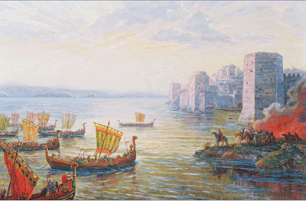
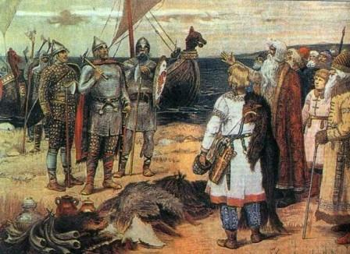
2. Норманнская теория и её значение
Летопись под 862 г. сообщает о призвании племенами новгородских словен, кривичей и чуди, живших в северо-восточном углу восточнославянских земель варягов.
Летописец сообщает о решении жителей тех мест: «Поищем себе князя, который бы владел нами и судил по праву. И пошли за море к варягам, к руси».

Slide 11
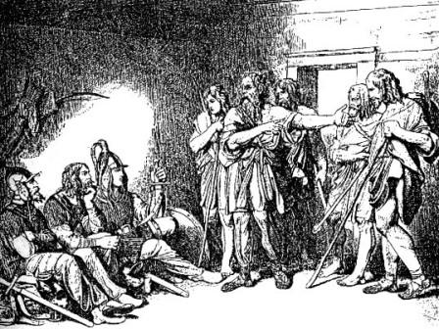
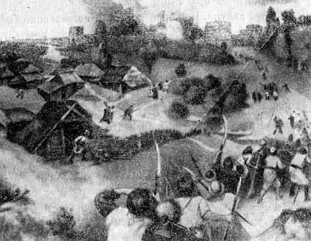
Далее автор пишет, что «те варяги назывались русью», точно так же, как свои этнические названия имели шведы, норманны, англы, готландцы и др.
Таким образом, летописец обозначил этническую принадлежность варягов, которых он называет «русью». «Земля наша велика и обильна, а наряда (т. е. управления) в ней нет. Приходите княжить и владеть нами».

Slide 12
Летопись не раз возвращается к определению того, кто такие варяги. Варяги — это пришельцы, «находники», а коренное население — словени, кривичи, угро-финские племена. Варяги же, по словам летописца, «сидят» на востоке от западных народов по южному берегу Варяжского (Балтийского) моря.

Slide 13
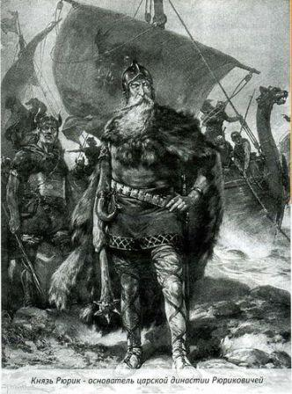
Таким образом, пришедшие к славянам варяги, словени и иные жившие здесь народы и стали называться русью. «А словеньский язык и русский одно естъ»,— пишет древний автор.
В дальнейшем и поляне, жившие южнее, также стали называться русью.
Таким образом, имя «русь» появилось в восточнославянских землях на юге, постепенно вытеснив местные племенные наименования. Появилось оно и на севере, принесенное сюда варягами.

Slide 14
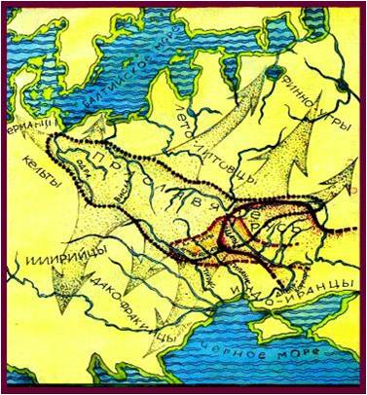
Надо вспомнить, что славянские племена овладели в I тысячелетии н. э. огромными пространствами Восточной Европы между Карпатами и Южным побережьем Балтийского моря. Среди них названия русы, русины были весьма распространены.
До настоящего времени на Балканах, в Германии живут их потомки под своим собственным названием «русины», т. е, русые люди, в отличие от блондинов — германцев и скандинавов и темноволосых обитателей юга Европы.

Slide 15
Часть этих «русинов» передвинулась из Прикарпатья и с берегов Дуная в Поднепровье, о чем сообщает и летопись. Здесь они сошлись с обитателями этих краев, также славянского происхождения. Другие русы, русины осуществляли контакты с восточными славянами в северо-восточном районе Европы. Летопись точно указывает «адрес» этих русов-варягов — южные берега Балтики.

Slide 16
Варяги воевали с восточными славянами в районе озера Ильмень, брали с них дань, затем заключили с ними какой-то «ряд» или договор и в пору их межплеменных усобиц пришли сюда в качестве миротворцев со стороны, в качестве нейтральных правителей.
Такая практика приглашения князя или короля на правление из близких, зачастую родственных земель была весьма распространена в Европе. Эта традиция сохранилась в Новгороде и позднее. Туда приглашали на княжение владетельных особ из других русских княжеств.

Slide 17
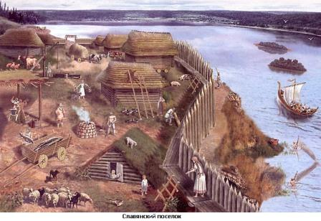
Современный взгляд на вопрос о возникновении государственности у восточных славян сводится к следующему:
большинство историков считают, что варяги действительно были приглашены в Новгород, чтобы примирить борющиеся за власть группировки местной знати.
Такая практика приглашения короля или князя на правление была весьма распространена в Европе и проходила, как правило, мирным путем;

Slide 18
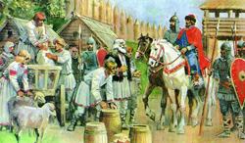
Но призвание варягов не могло стать началом русской государственности, так как складывание государства является результатом длительного внутреннего развития общества и оно е может быть привнесено извне.
Речь могла идти лишь об основании в Новгороде княжеской династии Рюриковичей.

Slide 19
Варяги не оказали существенного влияния на развитие русской культуры (хотя принесли имена — Олег, Игорь, Ольга).
некоторые историки считают, что запись о призвании Рюрика, Синеуса и Трувора является поздней вставкой в первоначальный текст «Повести временных лет» при переработке его по указанию киевского великого князя Владимира Мономаха;

Slide 20
Дискутируется также вопрос о том, кто такие сами варяги, Норманнисты настаивают на том, что они были скандинавами.
Российские историки на основании летописей утверждают, что варяга — это славяне южной Прибалтики (о них мало что известно, нет даже конкретного названия племен),

Slide 21
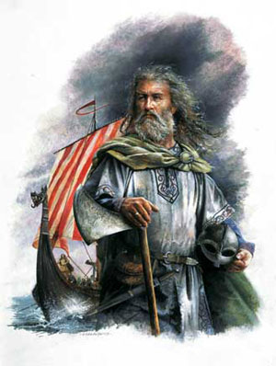
2. Норманнская теория и её значение
Таким образом, варяги не принесли на Русь государственность (она уже зарождалась в недрах древнерусского общества), а лишь сыграли роль военной силы, которая способствовала объединению восточных славян в единую Киевскую Русь.
Варяги вскоре сами ославянились, военно-дружинная знать слилась с местной знатью.

Slide 22
2. Норманнская теория и её значение.
Как уже было сказано выше, в 882 г. князь Олег объединил Киев и Новгород в единое государство Киевскую Русь. Большинство ученых сходятся в том, что историю образования и развития Древнерусского государства можно разделить на три этапа:

